Slide 1
PART 01
教育数据分析

Slide 2
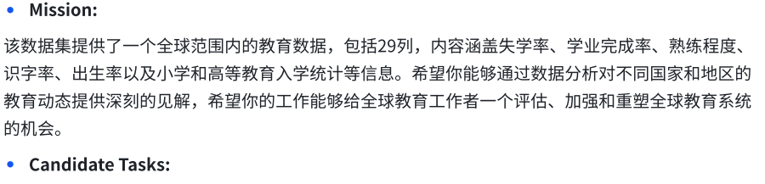
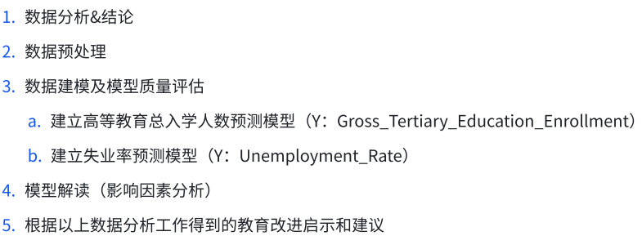
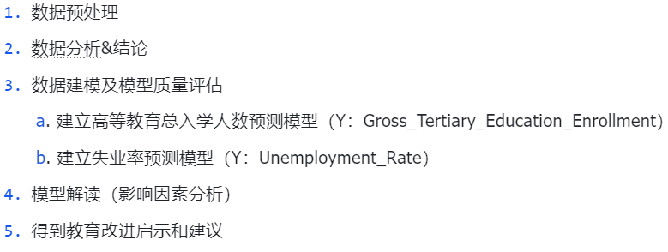
教育数据分析：项目背景分析

Slide 3

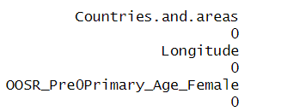
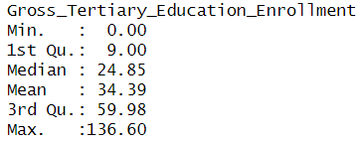


教育数据分析：数据预处理
1、查找缺失值与空值
2、去除一类异常值
3、处理一类异常值
4、数值计算

Slide 4
教育数据分析：数据分析及结论
性别对教育完成率的影响
辍学率对失业率的影响
学生阅读和数学能力差异分析
地理位置对失业率的影响
辍学率对高等教育入学率的影响
……

Slide 5
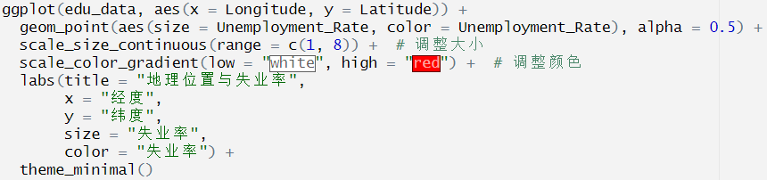
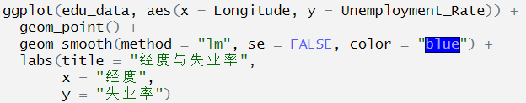
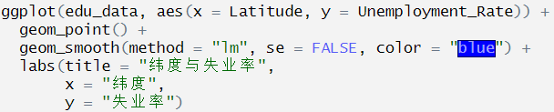
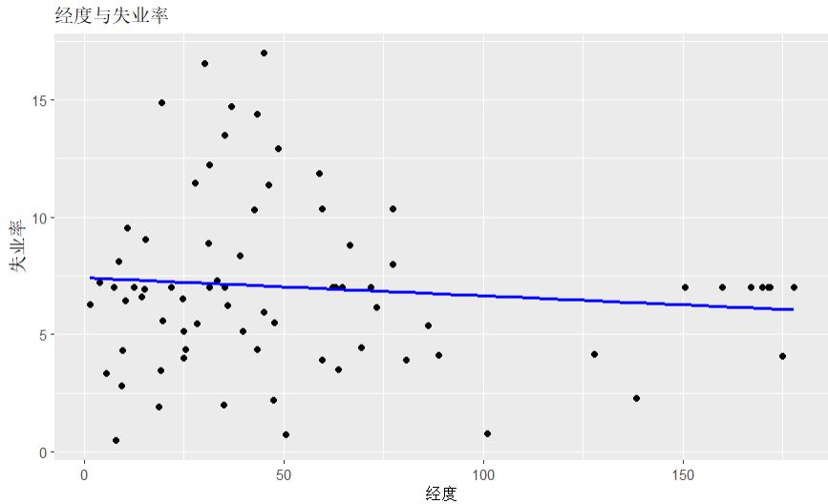
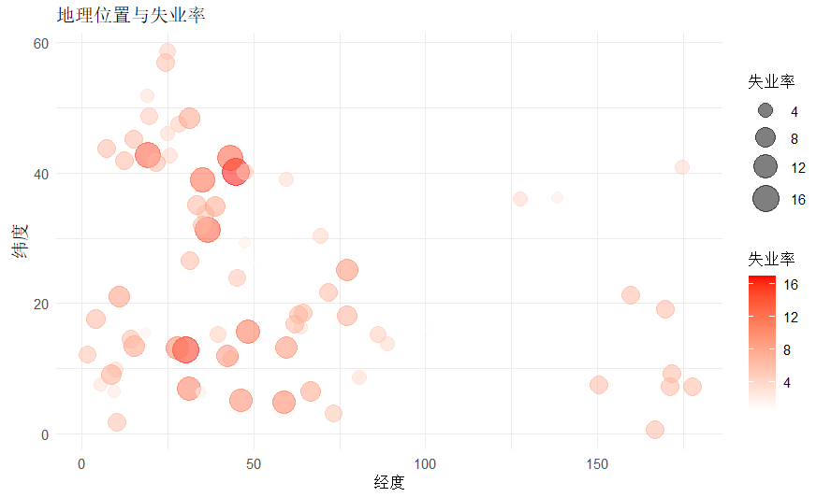
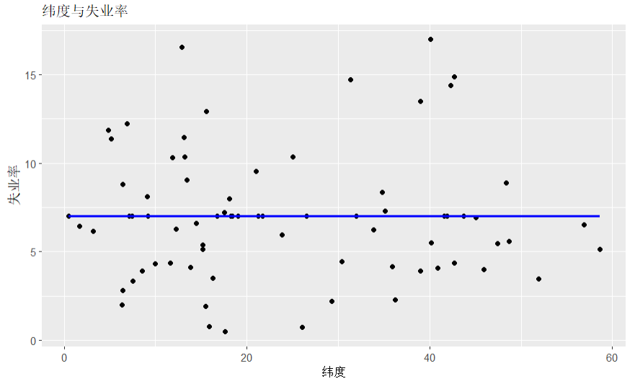
教育数据分析：数据分析及结论

Slide 6
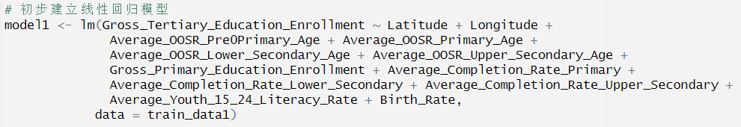
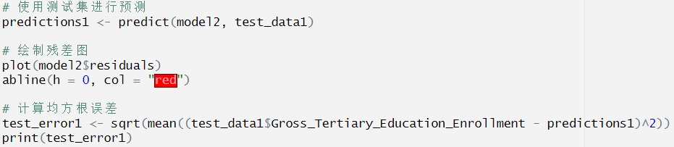
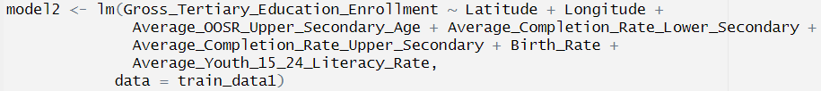
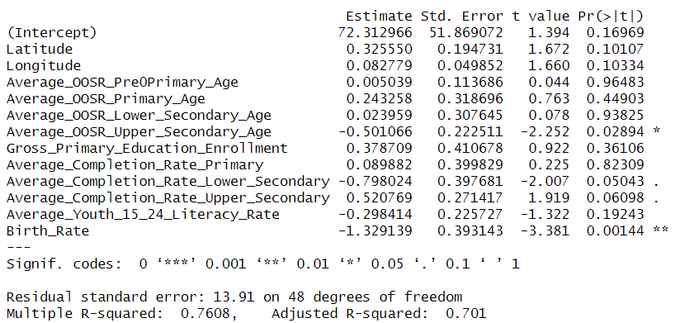
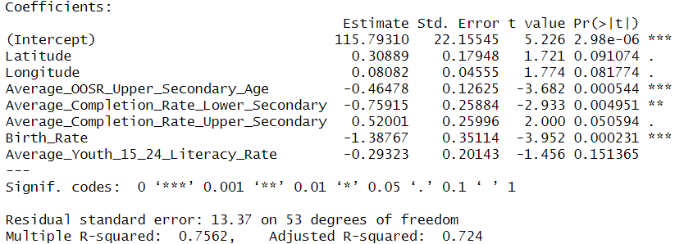
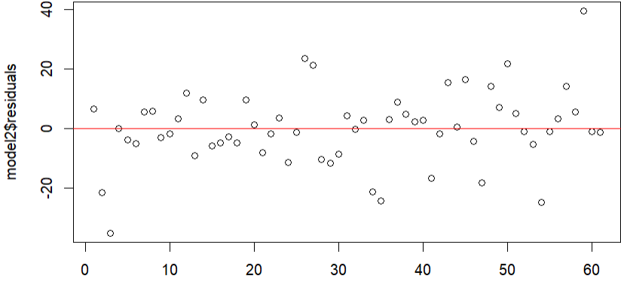

教育数据分析：建模及模型质量评估
一、高等教育入学率模型

Slide 7
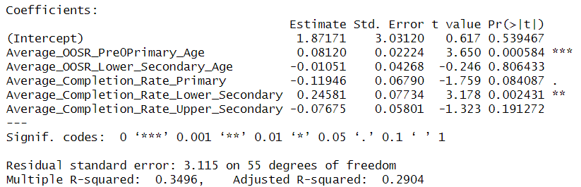
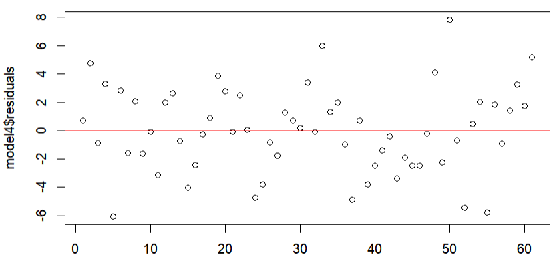

教育数据分析：建模及模型质量评估
二、失业率模型

Slide 8

教育数据分析：教育改进建议
一、不同国家和地区之间的教育水平差距仍较大，许多国家教育水平依旧处于较低状态，需要增加教育投入。
二、一些国家男女性之间的受教育率仍存在较大差异，教育公平仍有欠缺。
三、基础教育直接影响高等教育以及失业率。需要加大投入，确保基础教育完成率，尽可能减少辍学人数。

